Slide 1
гиппократ
Бондик сергей 21-1

Slide 2
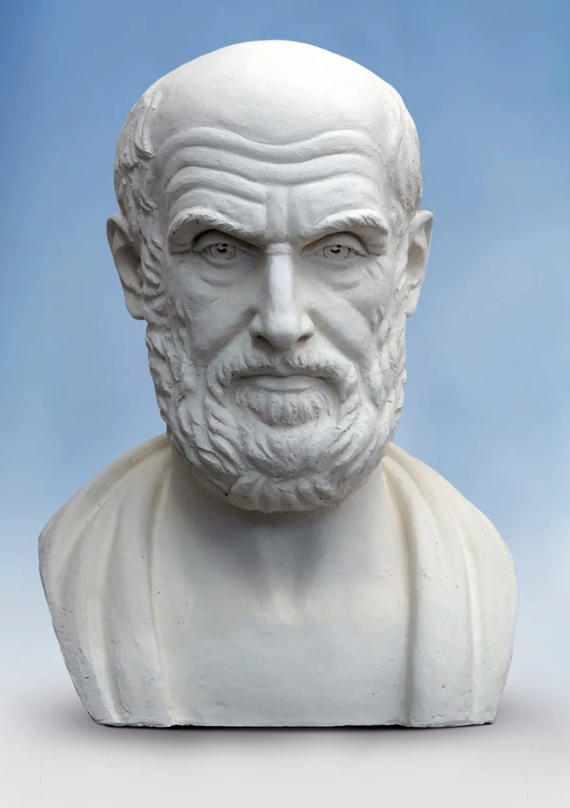
введение
Гиппократ – величайший врач Древней Греции, философ, талантливый писатель. Годы жизни – около 460 – 370 гг. до нашей эры.

Slide 3

Чем занимался
Гиппократа называют «отцом медицины», реформатором античной медицины. Он поставил медицину на научную основу. Его трактаты оказали огромное влияние для развития медицинской науки, её теории и практики. Для всех медицинских работников именно Гиппократ определил этику поведения и высокий моральный облик.

Slide 4

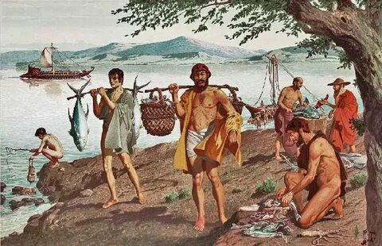
Его вклад в биологию
Он считается основоположником медицины, так как отделил её от религии в самостоятельную науку.
Гиппократ утверждал, что все болезни людей — это не наказание богов, а причины кроются в образе жизни человека.
Он создал учение о темпераменте человека.
Гиппократ разработал принципы диетологии.

Slide 5
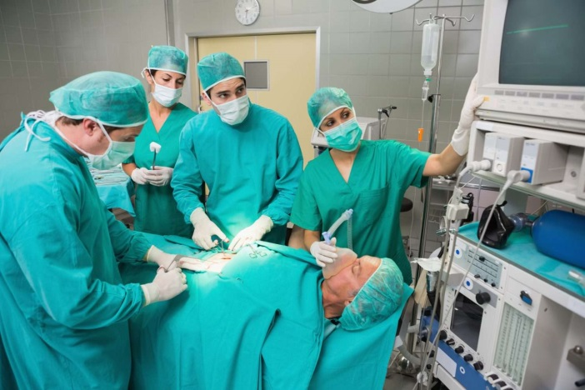
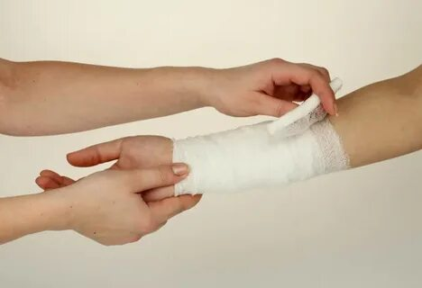
Его вклад в медицину
Гиппократ являлся выдающимся хирургом. В своих сочинениях он описывал различные способы наложения повязок, лечения ран, переломов, вывихов. В своих работах Гиппократ также описывал правила положения хирурга и его рук во время операции.

Slide 6

Клятва гиппократу
Клятва Гиппократа — это этическое обязательство, которое давал врач в Древней Греции по окончании обучения.

Slide 7


